Slide 1
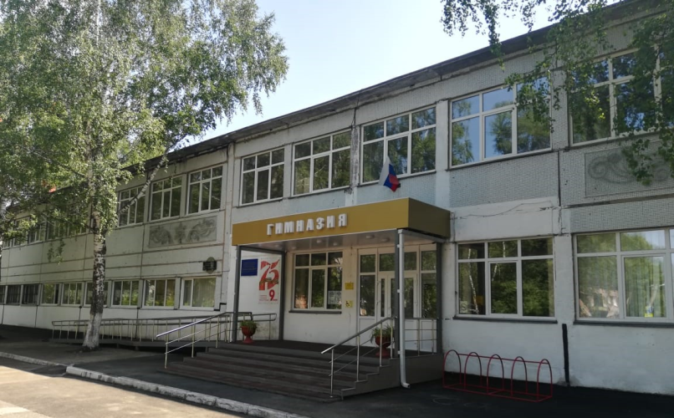
Душа руководителя и цифра: о создании канала образовательной организации
МАОУ «Гимназия города Юрги»
Карпова Лариса Юрьевна, директор
Писарева Алена Петровна, заместитель директора по УВР
Щеглова Лариса Владимировна, учитель физики

Slide 2
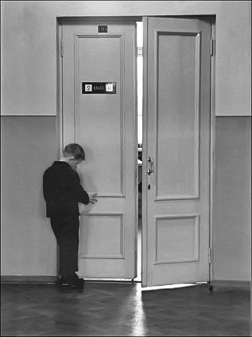
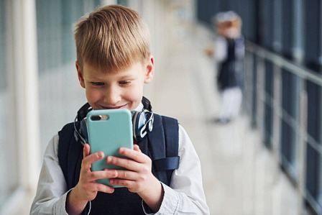
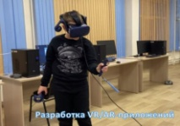
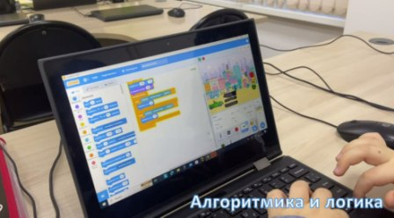
От закрытой крепости → к живой экосистеме
Школа вчера- закрытая система
Школа сегодня - открытая экосистема
«Парадигма закрытой школы ушла в прошлое. Безвозвратно»
«Школа должна быть открыта миру, как открыто окно — свету»

Slide 3
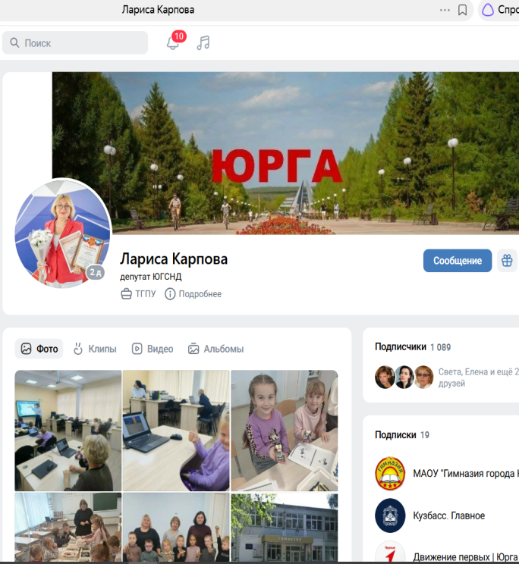
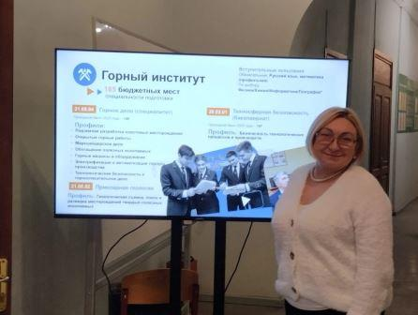
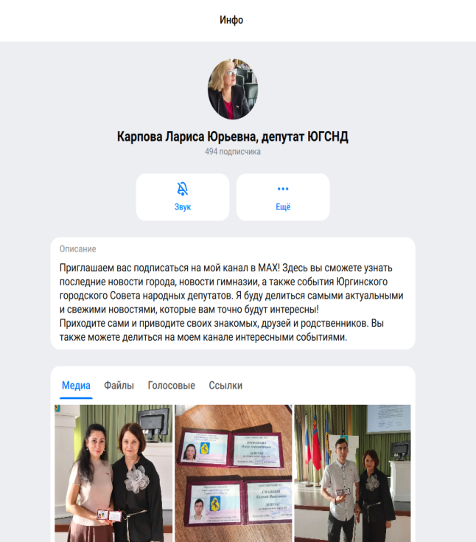
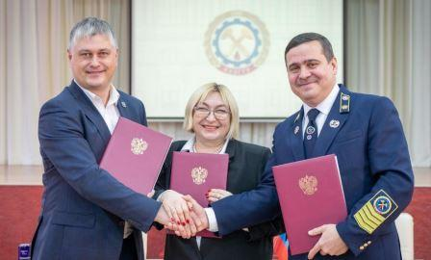
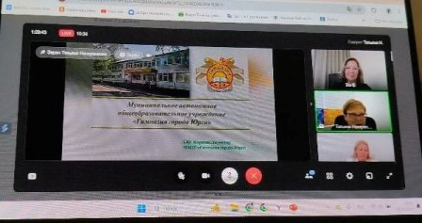
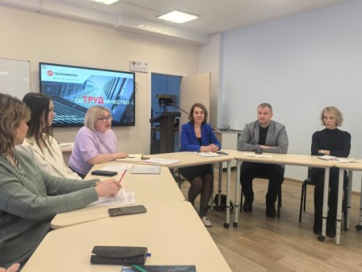
ДИРЕКТОР - ТРАНСЛЯТОР
Сентябрь 2023: 150 подписчиков
Октябрь 2026: 850+ подписчиков
Не сухие отчёты, а многогранная жизнь организации.

Slide 4
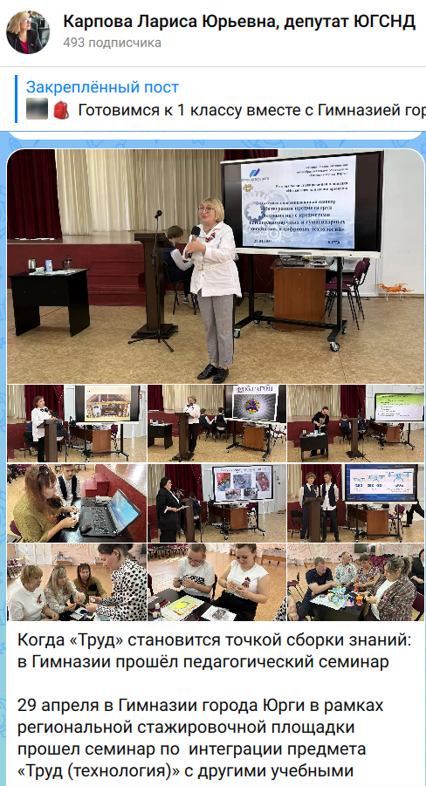
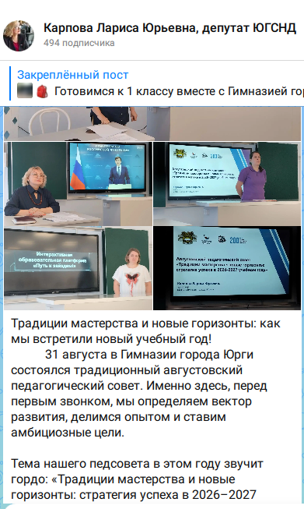
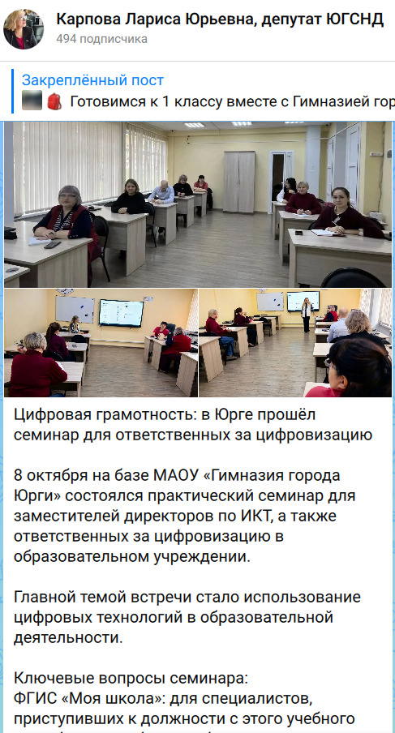
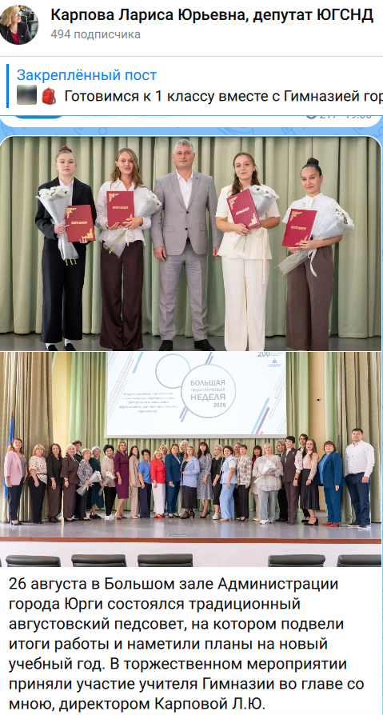
Телеграм-канал директора с сентября 2023 г.
Канал в МАКС с сентября 2025 г.
Основные рубрики:
«Педсовет решил»
«Мы учимся: семинары, практикумы»
«Достижения педагогов гимназии»

Slide 5
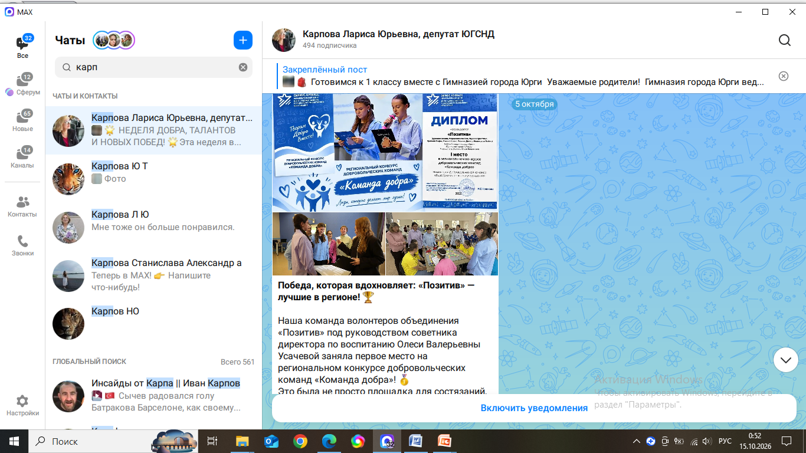
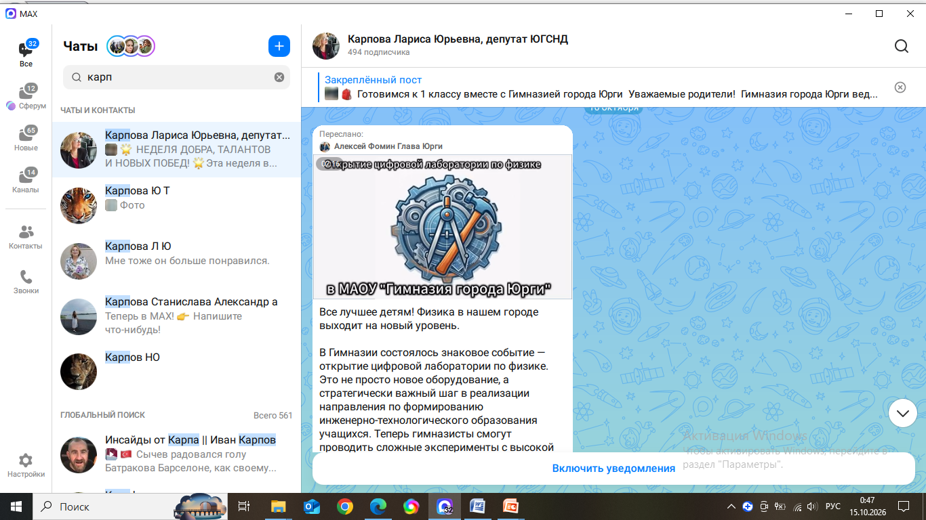
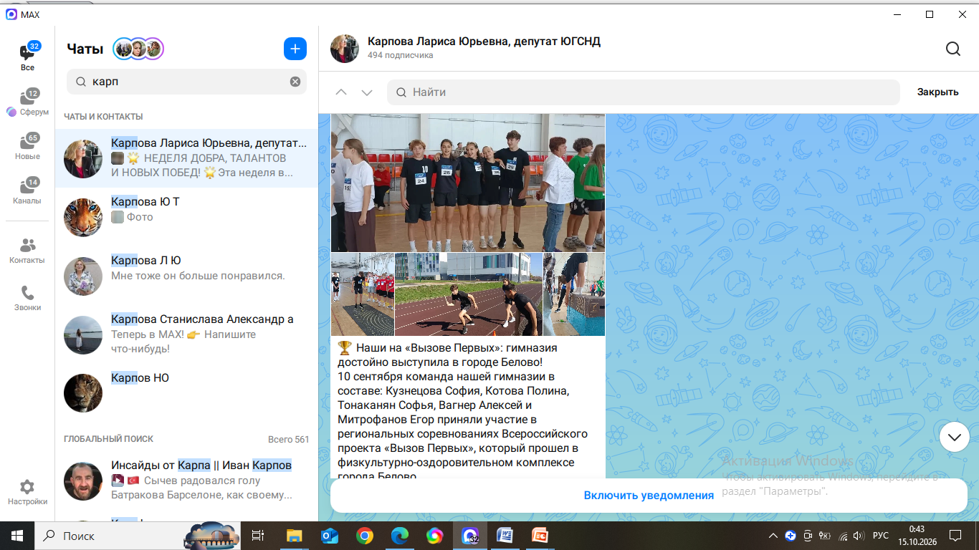
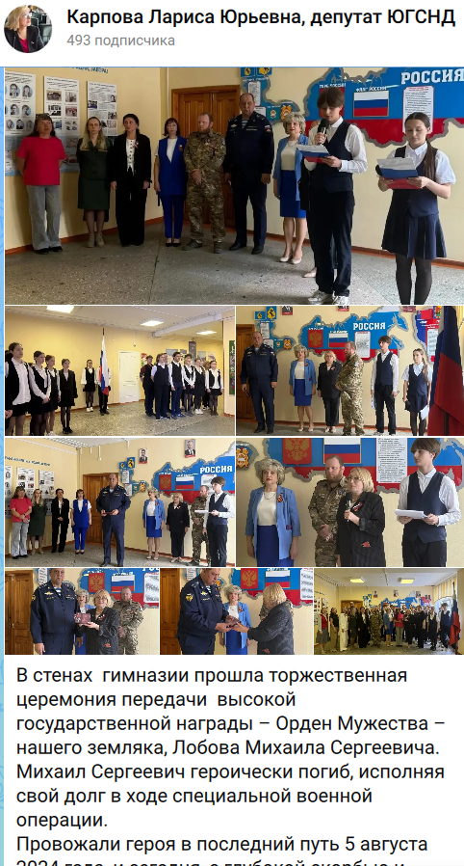
Телеграм-канал директора с сентября 2023 г.
Канал в МАКС с сентября 2025 г.
Основные рубрики:
«Достижения учащихся»
«Работа советника директора по воспитанию»
«Воспитательная жизнь гимназии»

Slide 6
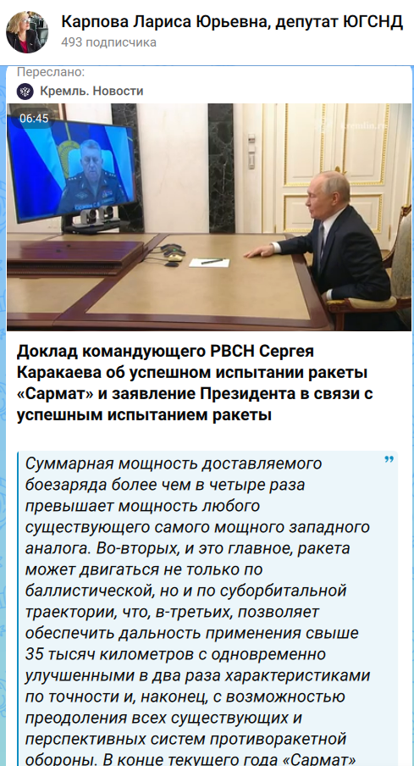
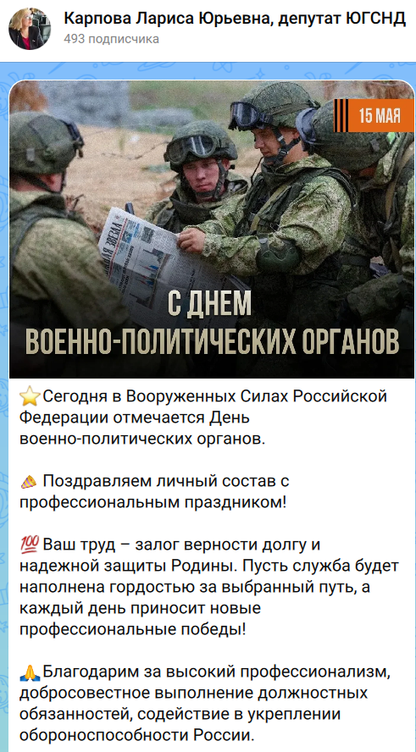
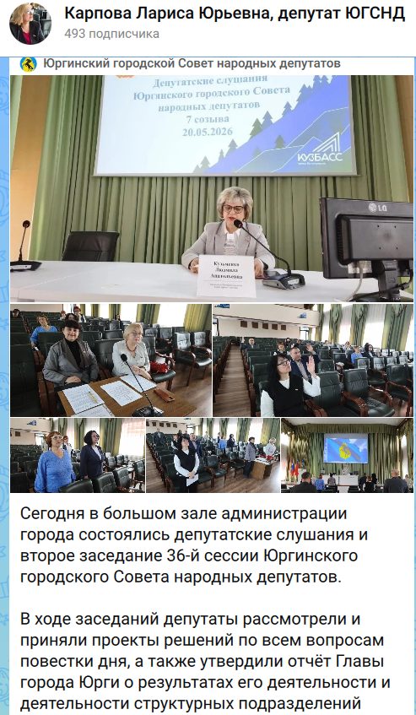
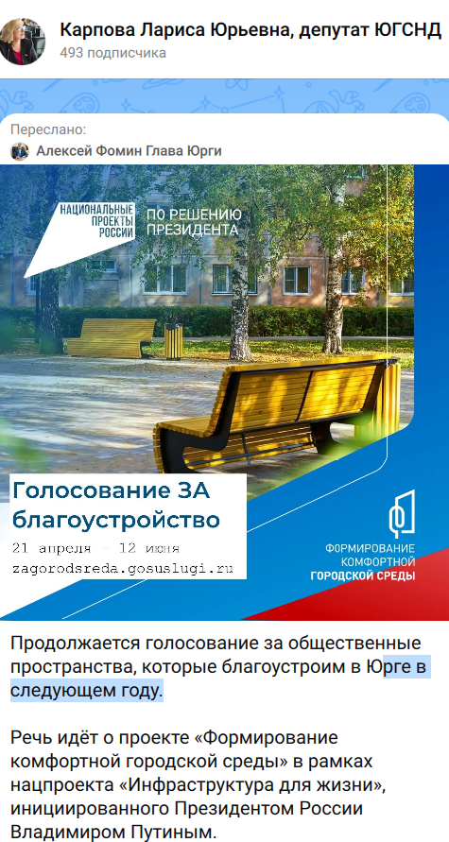
Телеграм-канал директора с сентября 2023 г.
Канал в МАКС с сентября 2025 г.
Основные рубрики:
«Новости города, региона, страны»;
«Истории успеха наших выпускников»;
репосты с каналов Главы города, Губернатора и Президента

Slide 7
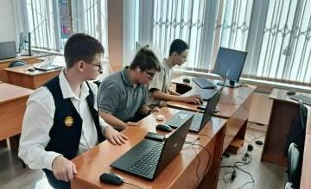
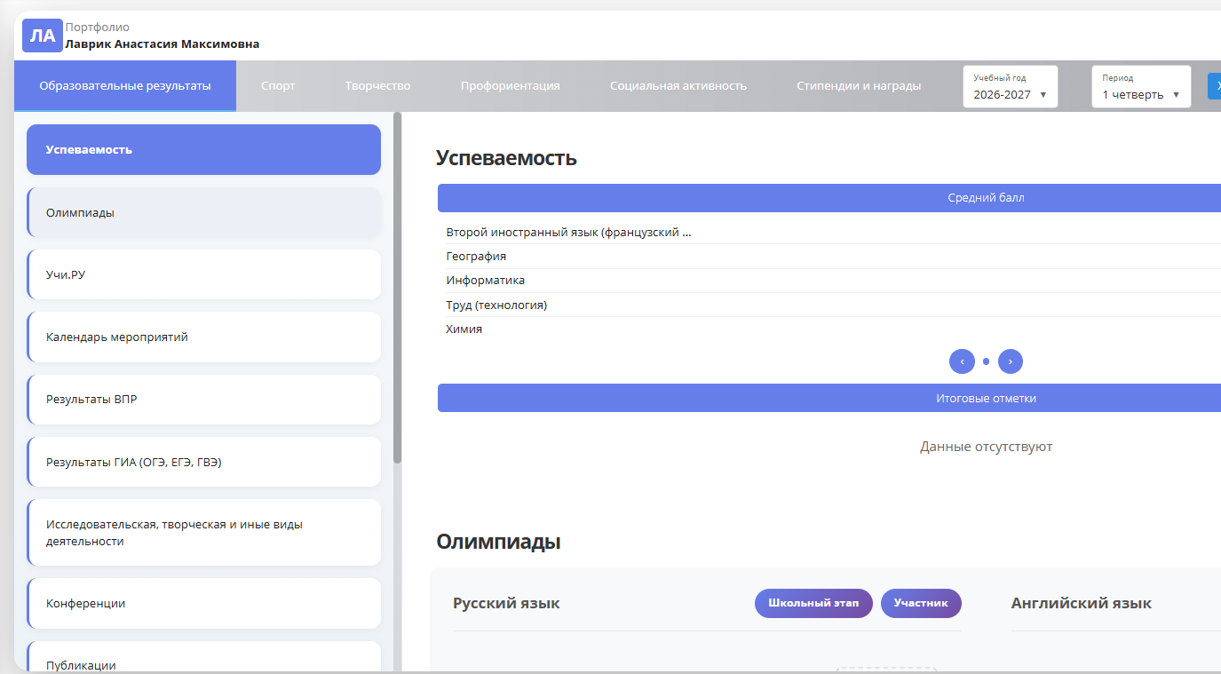
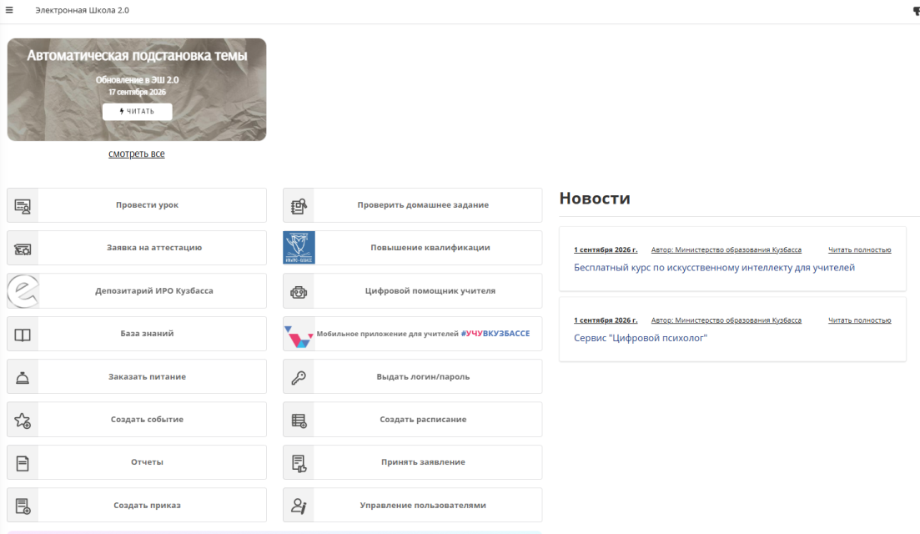
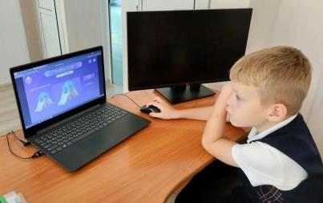
ТРАСФОРМАЦИЯ:
ЭЛЕКТРОННЫЙ ЖУРНАЛ
«Цифра стала прозрачным стеклом, а душа — теплом,
которое через него передаётся»

Slide 8

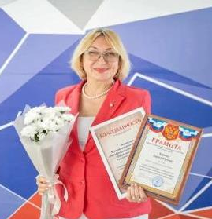
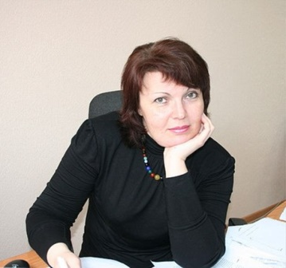
«Директор на связи»
говорим о важном, простым понятным любому обывателю языком
онлайн-передача раз в две недели
ведущая — Белоусова Н.А., член Союза журналистов

Slide 9

«Директор на связи»
Анонс эфира

Slide 10
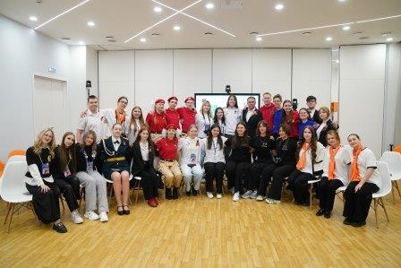
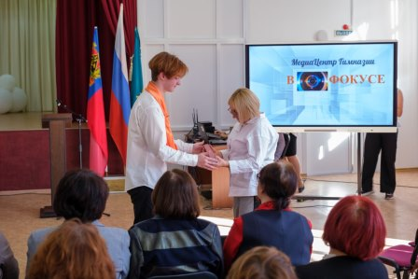
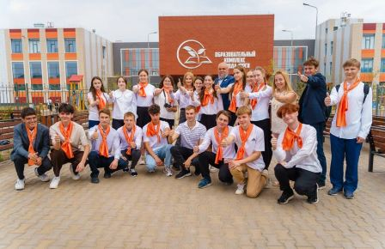
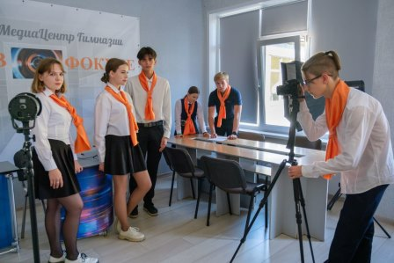
ШКОЛЬНЫЕ МЕДИАЦЕНТРЫ
Гимназия - «В фокусе»
В Гимназии города Юрги открыт медиа-центр, который объедияет всю работу по медийному направлению. Ребята учатся делать школьные новости, писать тексты, ораторскому искусству, умению выступать на камеру и не бояться её. В мециацентре есть телестудия, которая оснащена всем необходимым.

Slide 11
Организация официальных сообществ в социальных сетях
Использование социальных сетей как основного инструмента для информирования
Инструмент для информирования всех участников образовательного процесса
Официальные сообщества в социальных сетях
Информационная среда и медиацентр гимназии

Slide 12
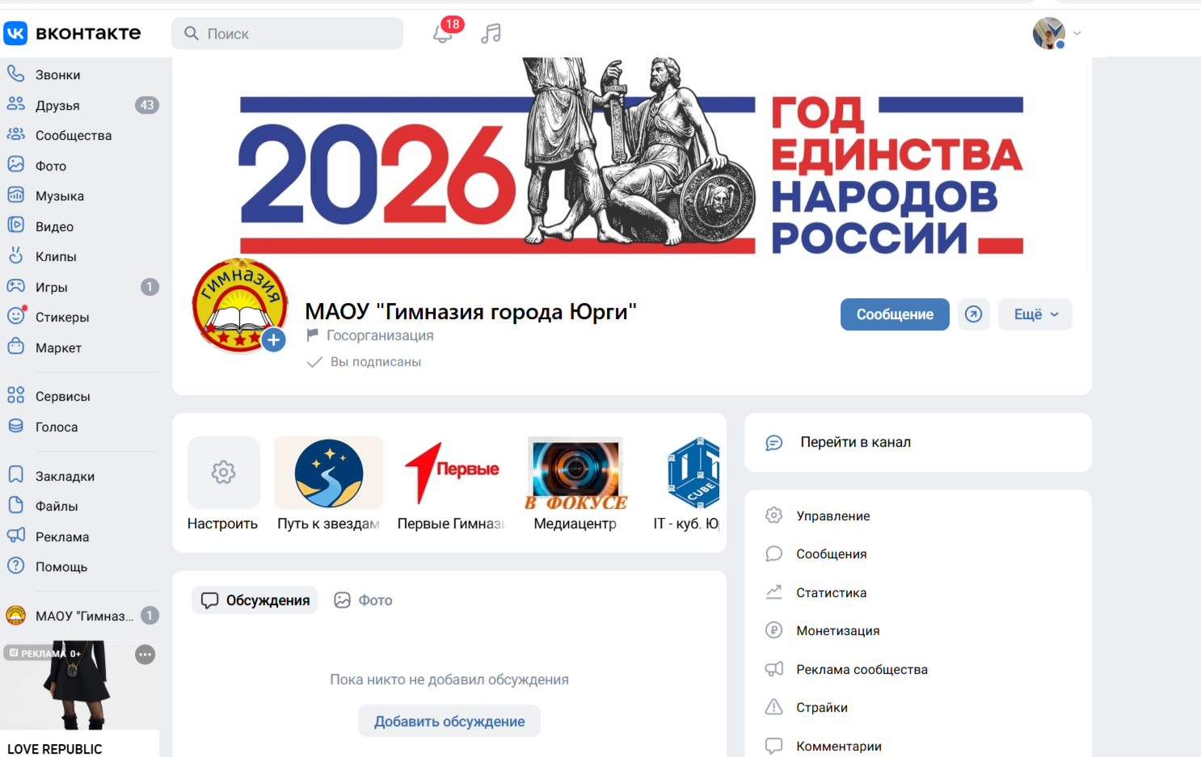
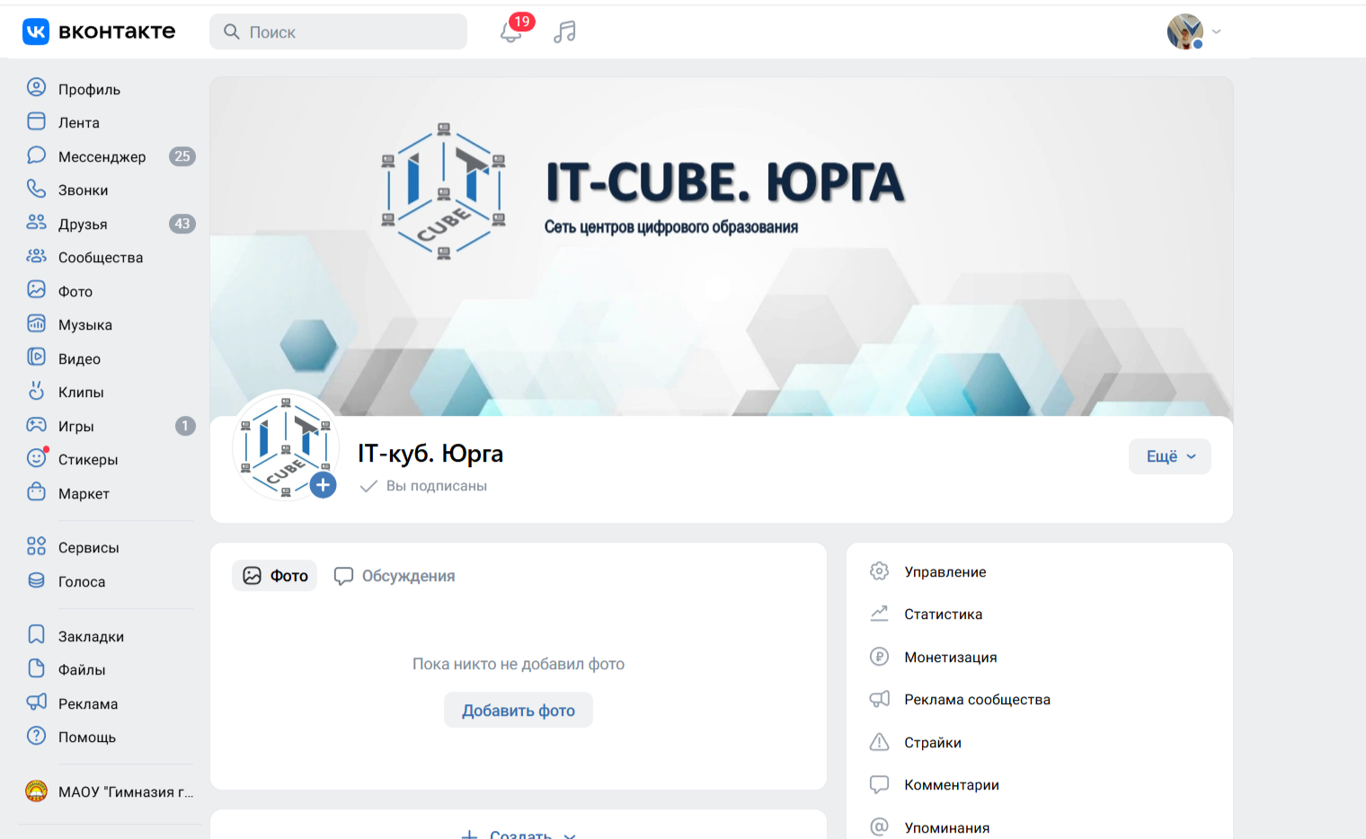
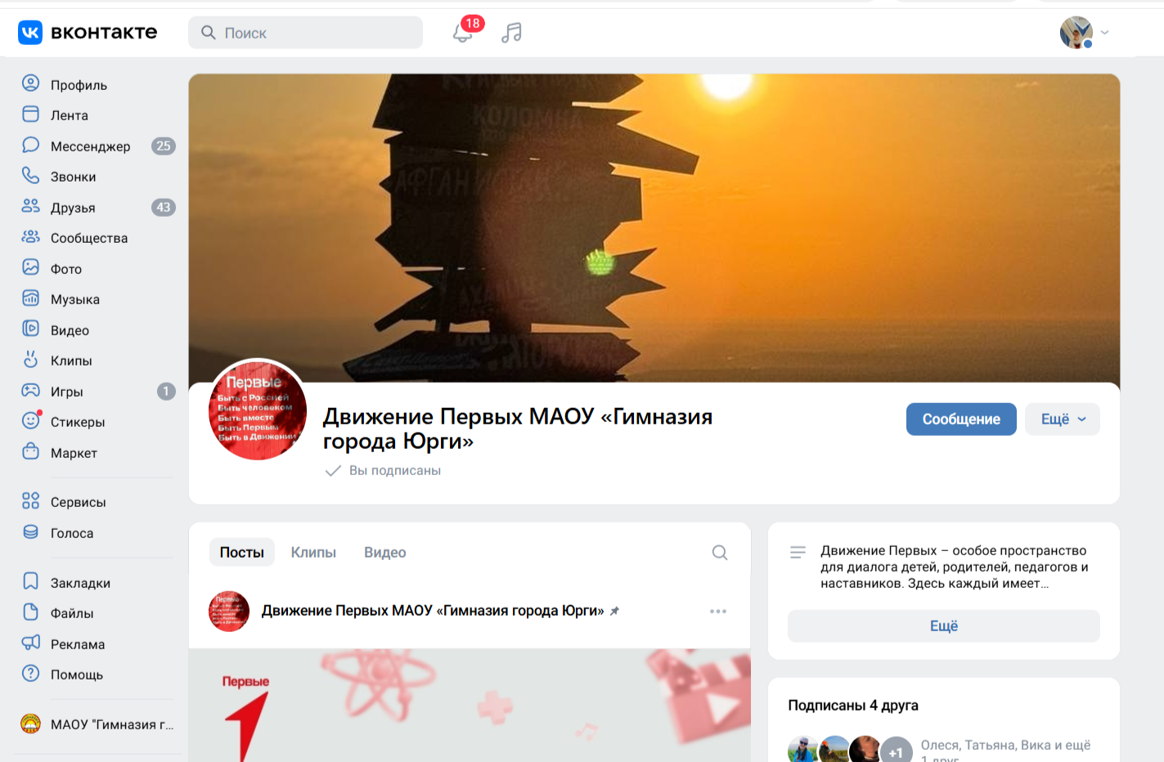
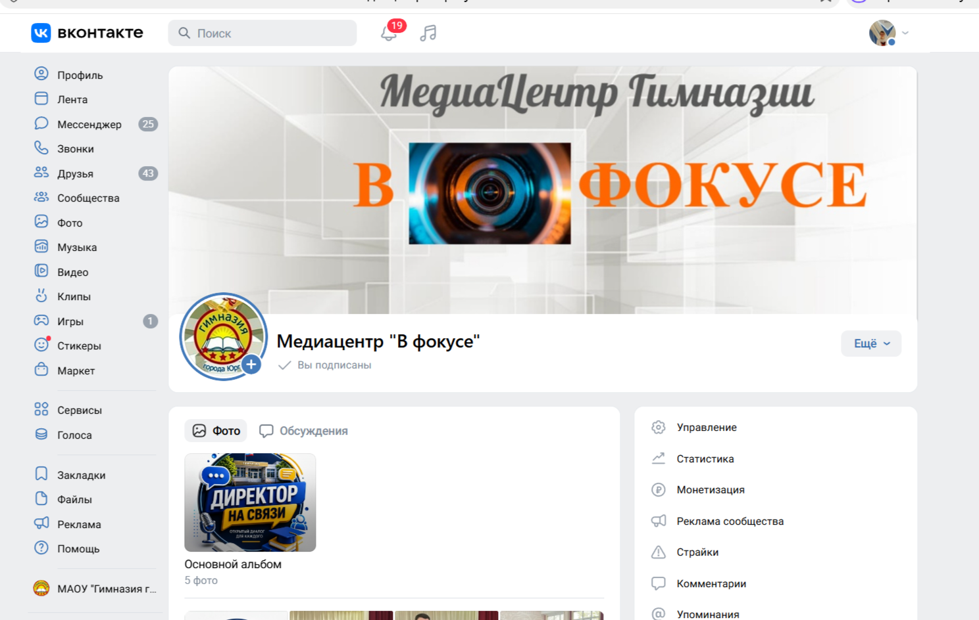
Навигация и рубрикация контента
Разработка удобной навигации
Разделение контента по рубрикам
От учебных достижений до внеклассных мероприятий

Slide 13
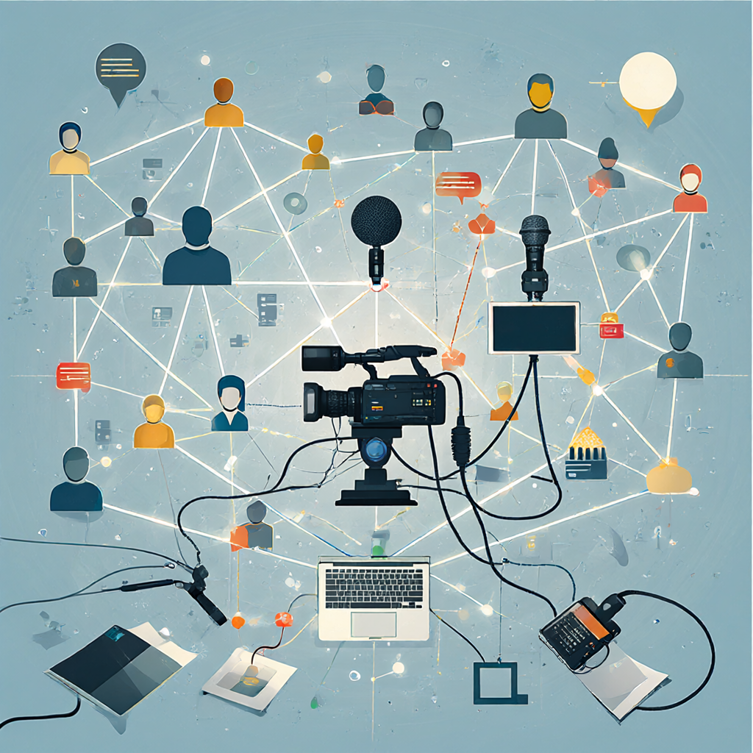
Роль школьного медиацентра в жизни гимназии
Медиацентр как ключевой элемент системы, позволяющий держать всех участников в курсе актуальных событий гимназии

Slide 14
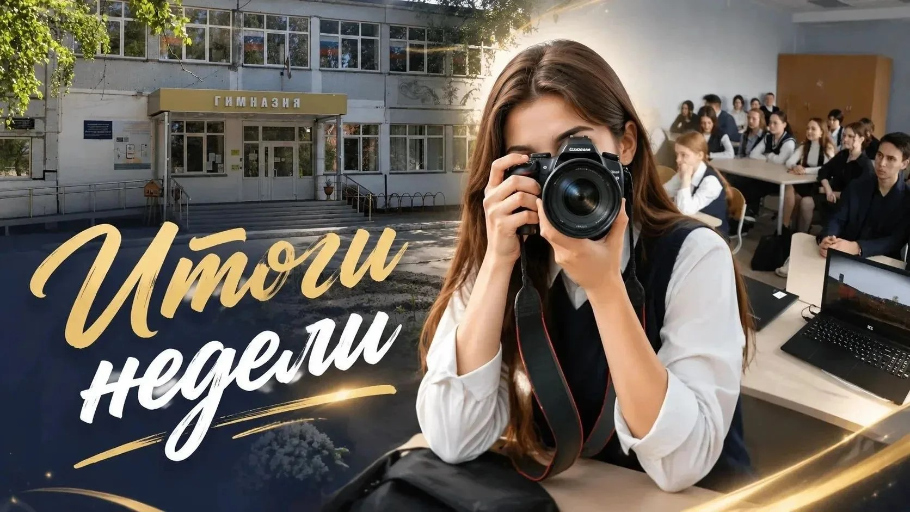
Еженедельный новостной дайджест
Регулярная публикация итогового новостного дайджеста для оперативного информирования о прошедшей неделе

Slide 15
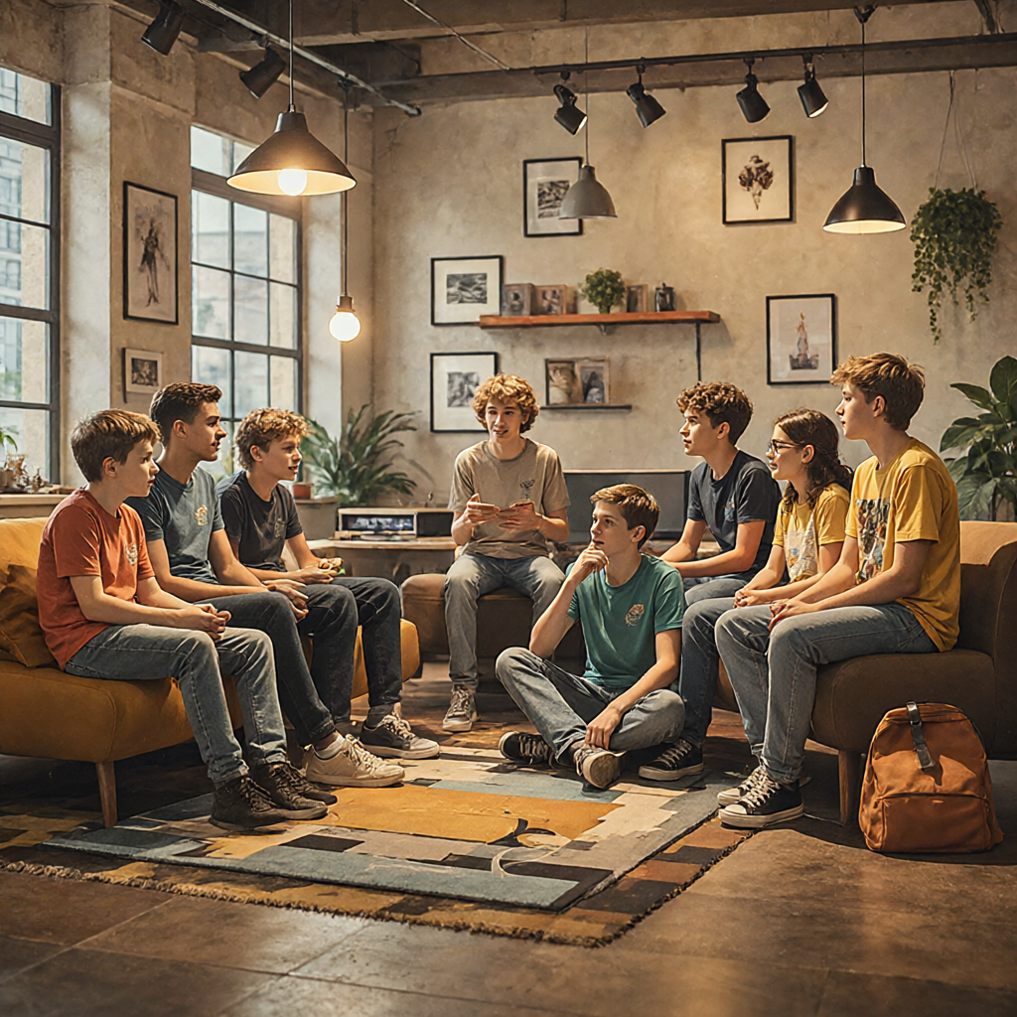
Медиапроект «Взгляд снизу»: диалог поколений
Ежемесячная передача, где старшеклассники в неформальной обстановке обсуждают важные темы с учениками младших и средних классов

Slide 16
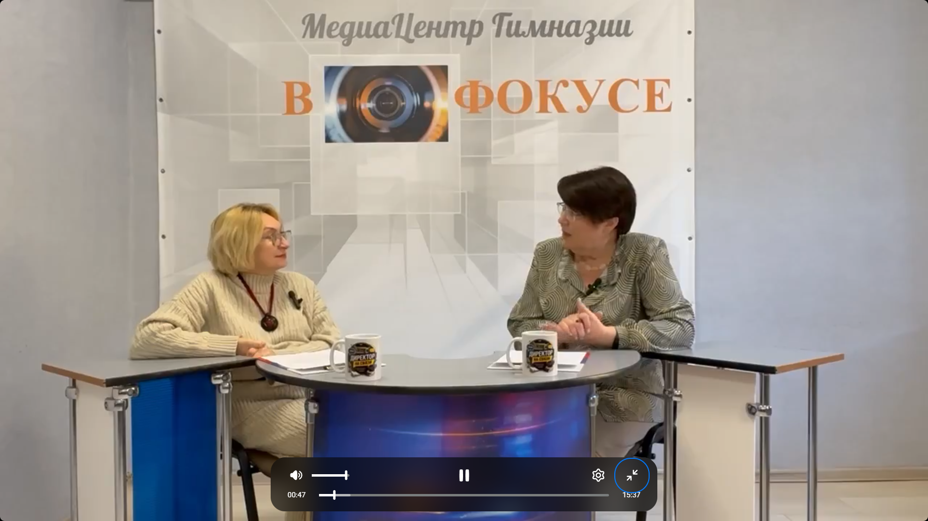
Проект «Директор на связи»: решение актуальных вопросов
Прямые эфиры с директором, где разбираются самые наболевшие темы
Записи бесед доступны в официальных сообществах

Slide 17
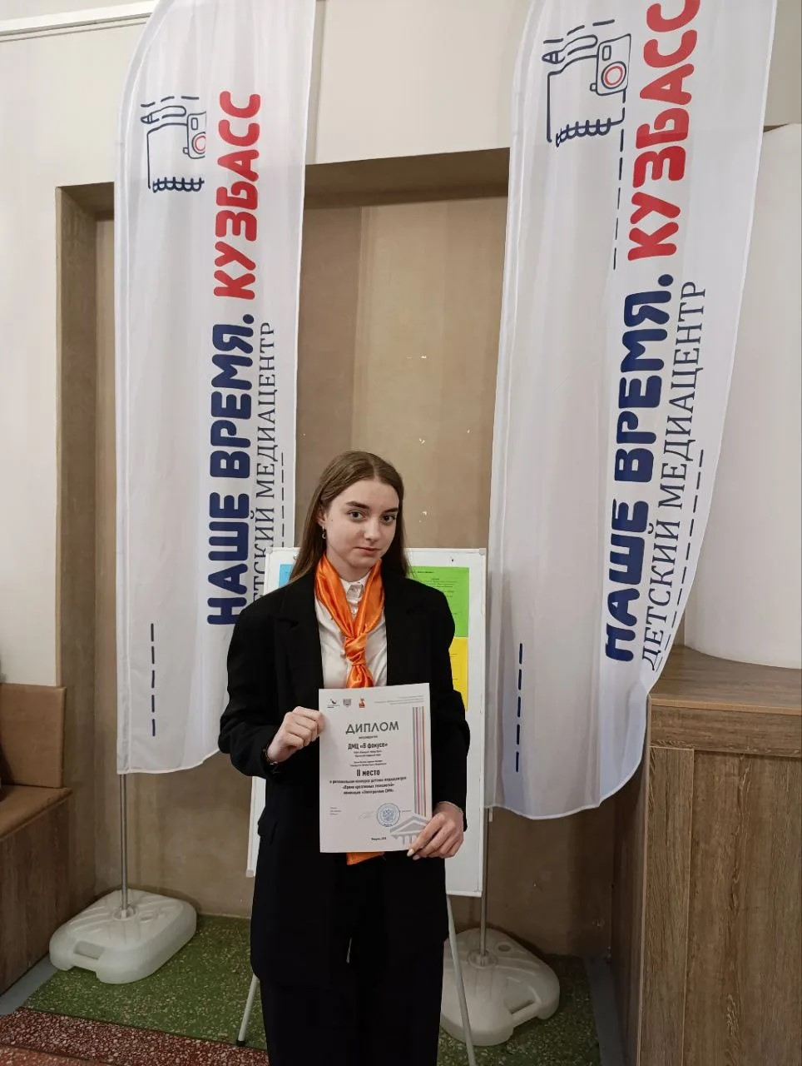
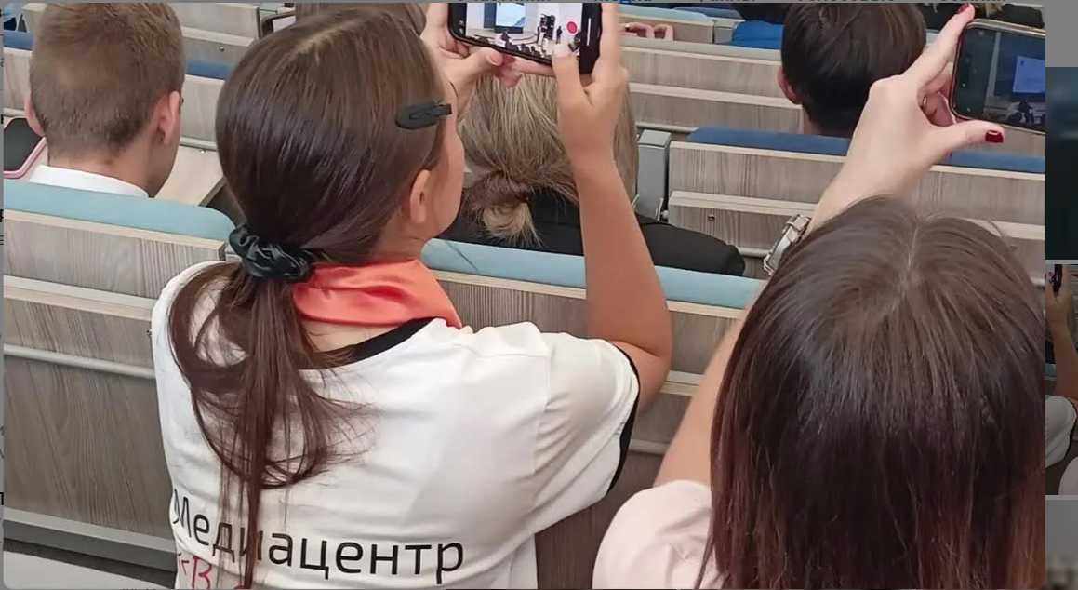
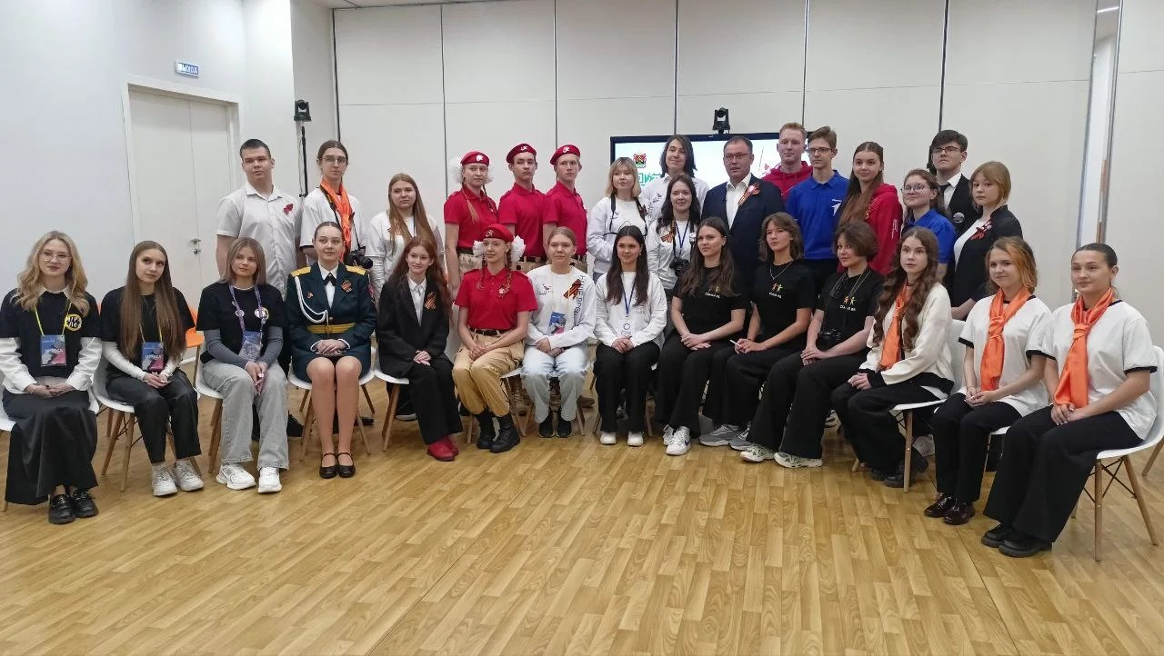
Медиацентр как площадка для самореализации учеников
Место, где ребята находят своё призвание, работая над реальными медиапроектами

Slide 18
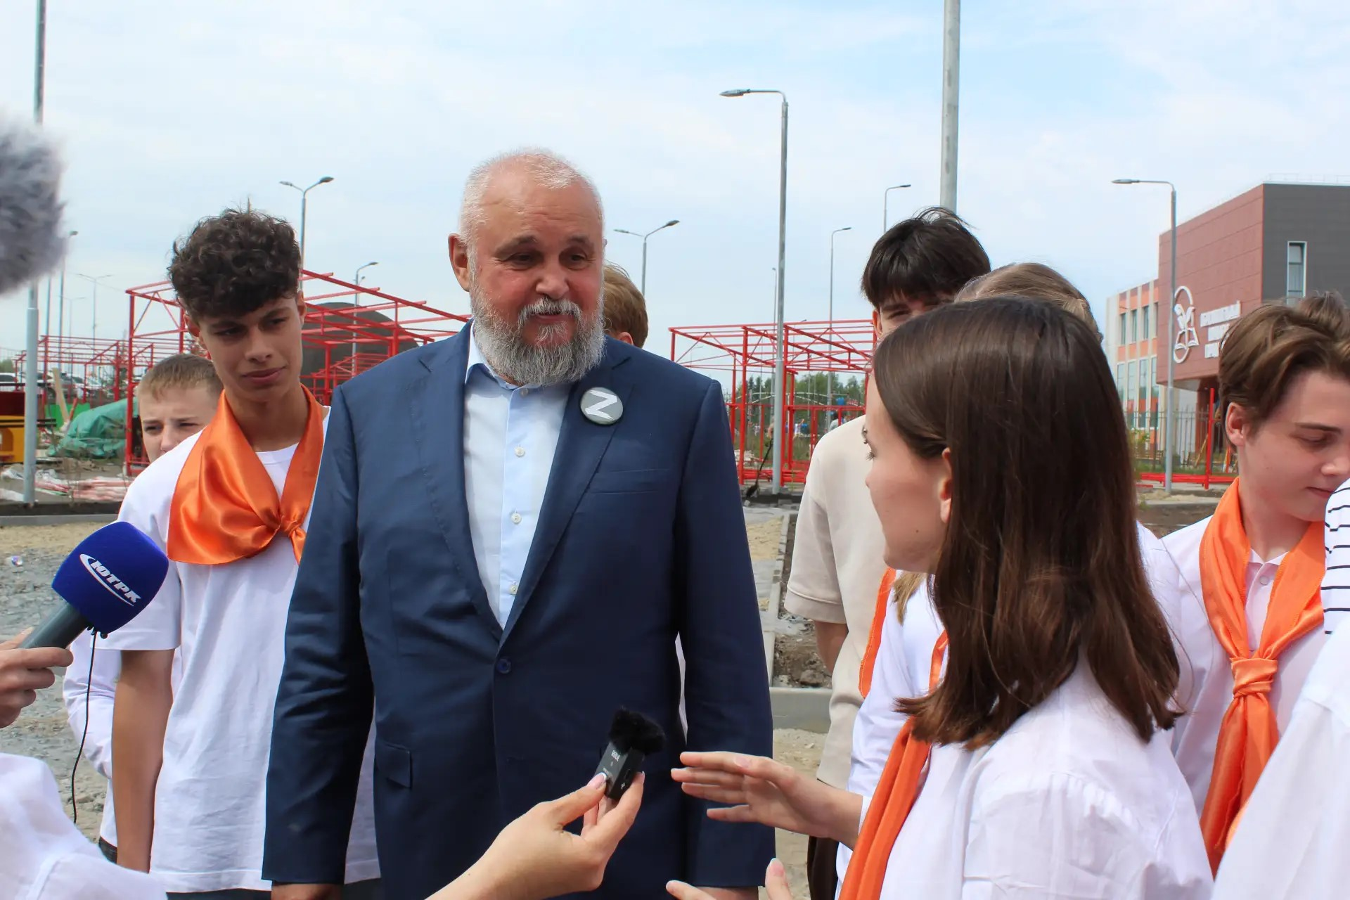
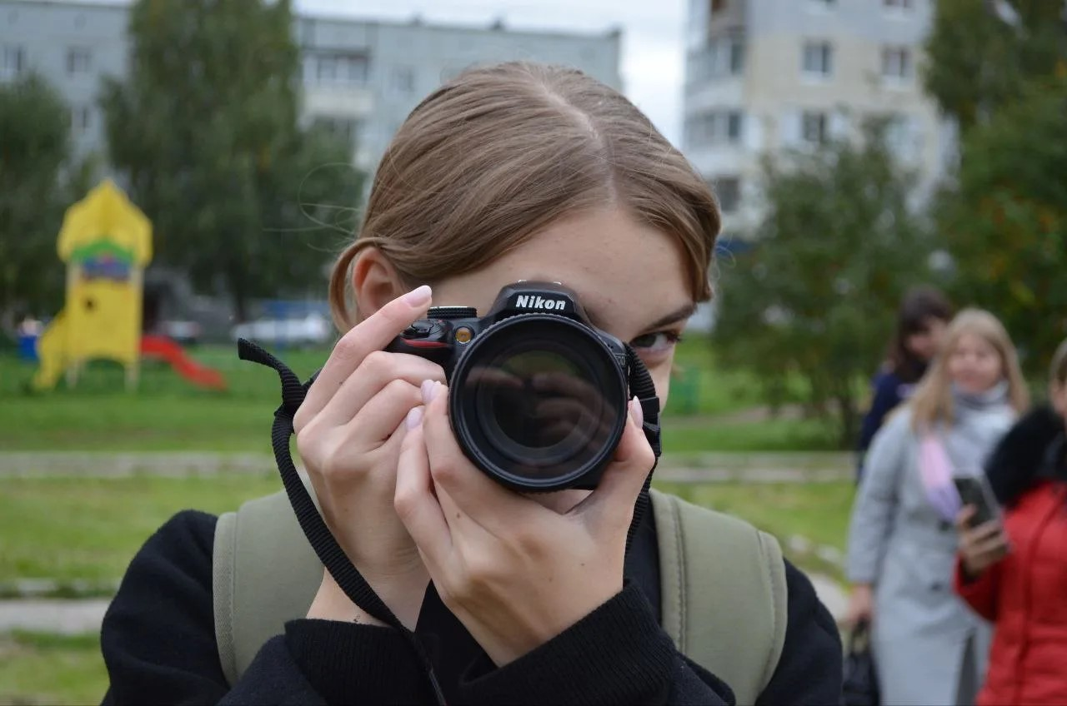
Профессиональные навыки и развитие талантов
Работа в кадре
Написание текстов
Монтаж видео и проведение интервью

Slide 19
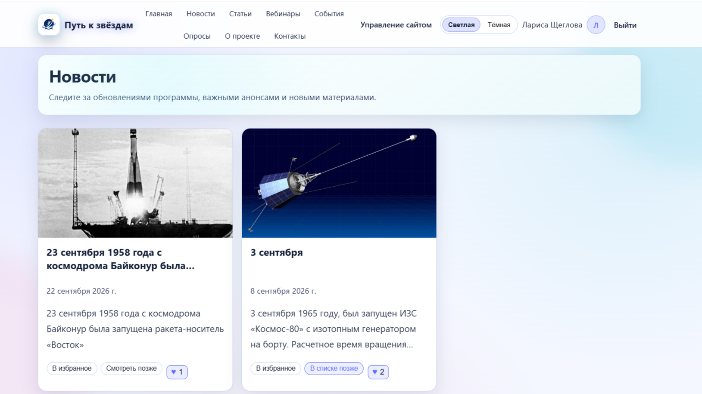
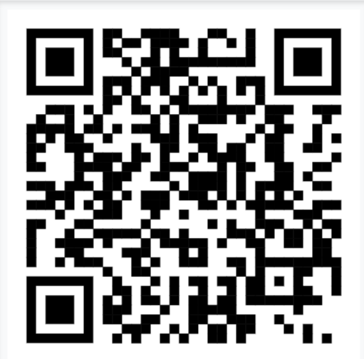
http://62.109.20.165/news/index.html

Slide 20

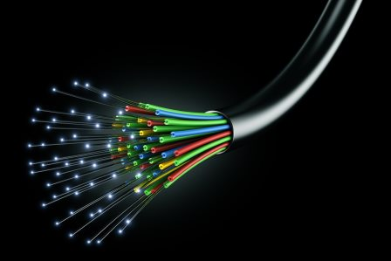
ЦИФРА – ИДЕАЛЬНЫЙ ПРОВОДНИК
трансформация: технология → человечность
То, что бежит по этому проводнику —
остаётся глубоко человеческим

Slide 21
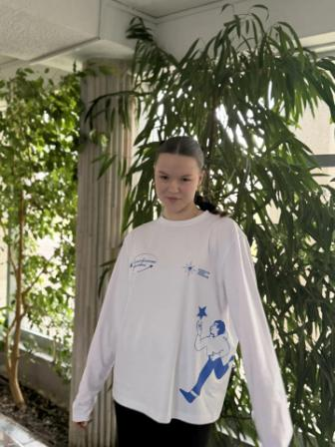


Результаты открытой экосистемы
ВДЦ «Орлёнок» • Киносмена • Март 2026
Елена Рожко, операторский цех
«Колоссальный опыт, где всё было по-настоящему...»

Slide 22







«КреАтех-2026»
II Межрегиональный чемпионат-форум
17 направлений креативных индустрий
При поддержке Президентского фонда культурных инициатив

Slide 23





«КреАтех-2026»: Больше, чем просто конкурс»
«Площадка для творческого роста и ранней профориентации
через практику»

Slide 24





«КреАтех-2026»: Больше, чем просто конкурс»
5 команд = г. САНКТ ПЕТЕРБУРГ
Аддитивные технологии
Анимация
Рисуем мультфильмы
Видеопроизводство
Цифровые медиа

Slide 25
Цифра — прозрачное стекло.
Душа — тепло, которое через него передаётся
https://vk.ru/klarisa2022
https://max.ru/join/0RIQ1nf85_1Tdl0xyRtmuhtjBm3Hiup4BtRx8sKAJ_E
СПАСИБО ЗА ВНИМАНИЕ !

